Slide 1
Time Tracker
Svart grupp

Slide 2
Beskrivning
* Mål:
Förenklning för tidrapportering för organisationen.
* Problem:
Användaren jobbar med excel-filer för att skapa ordning på vardagskaoset.
* Lösning:
Genom att skapa en applikation (databas och en enkel vy) för användare förenklas processen att tidsrapportera för alla parter.

Slide 3
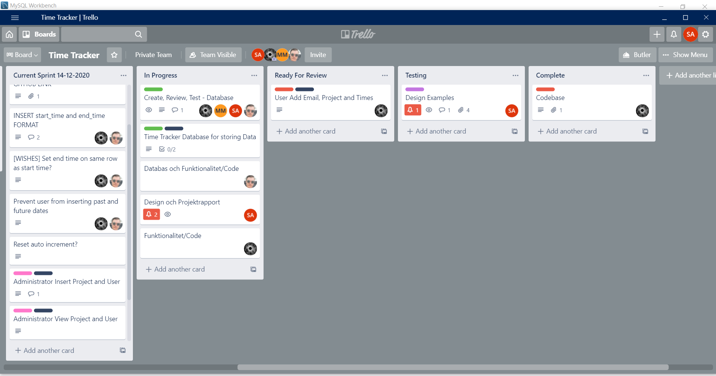
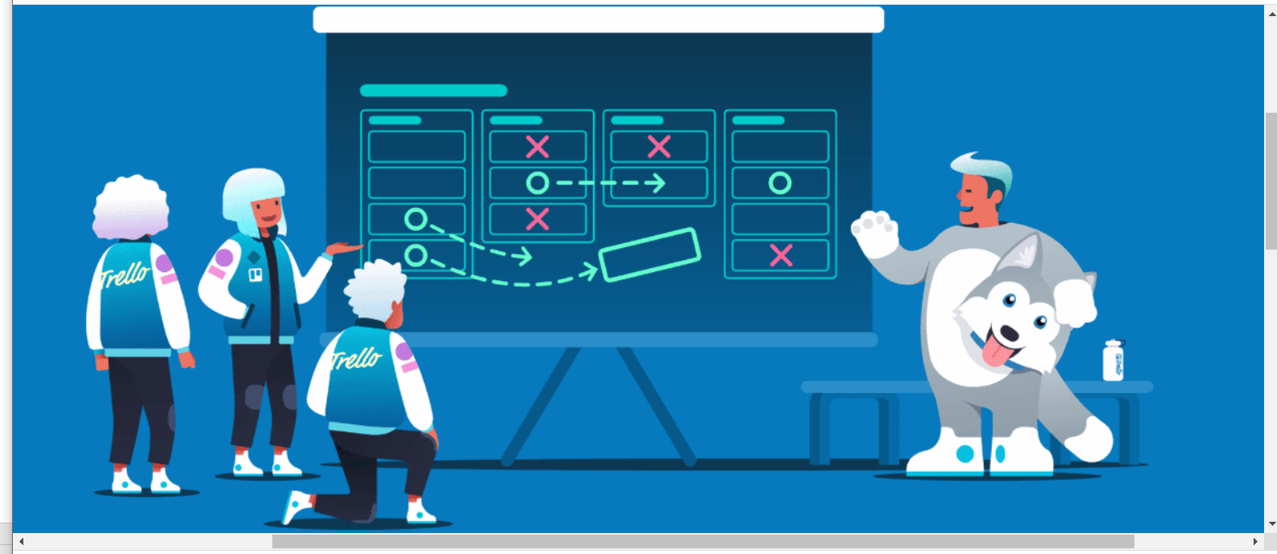

Slide 4
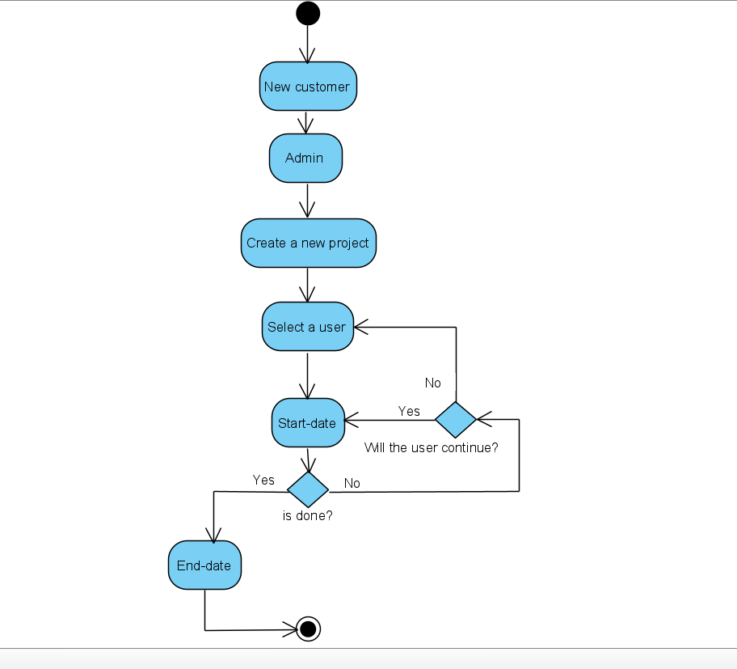
1. Admin får ett nytt projekt av en ny kund. 2. Admin väljer en användare för att genomföra projektet. 3. Tiden räknas då användaren startar genomförandet. 4. Om användaren blir klar sparas slut-tiden och datumet. 5. Annars sparas en ny start-tid om samma användaren fortsätter, eller väljs en ny användare och omkörs från punkt 2.
Beskrivning för hela programmet

Slide 5
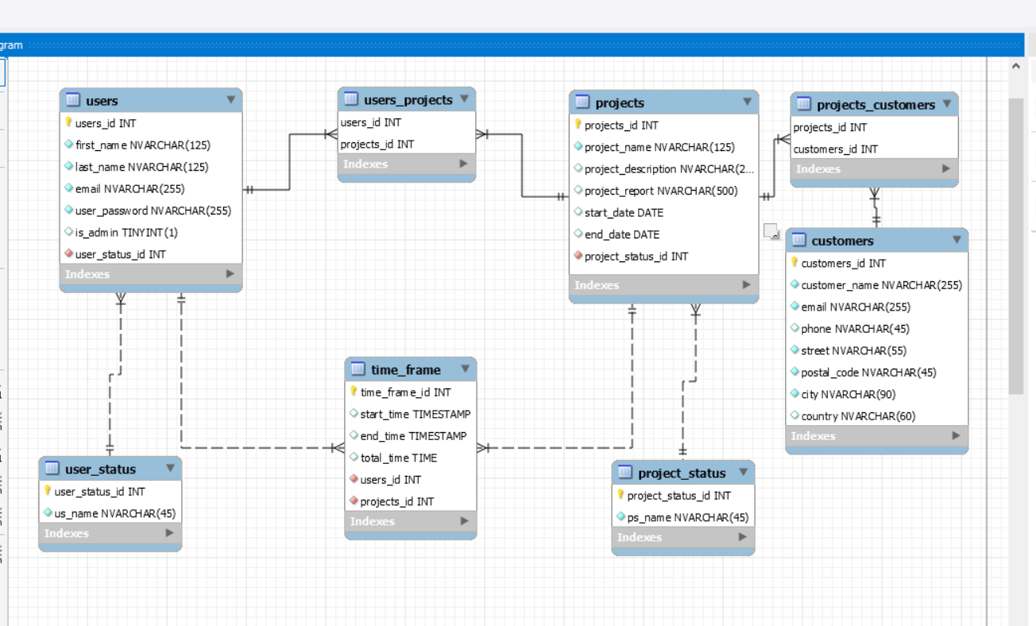
Err-diagram

Slide 6
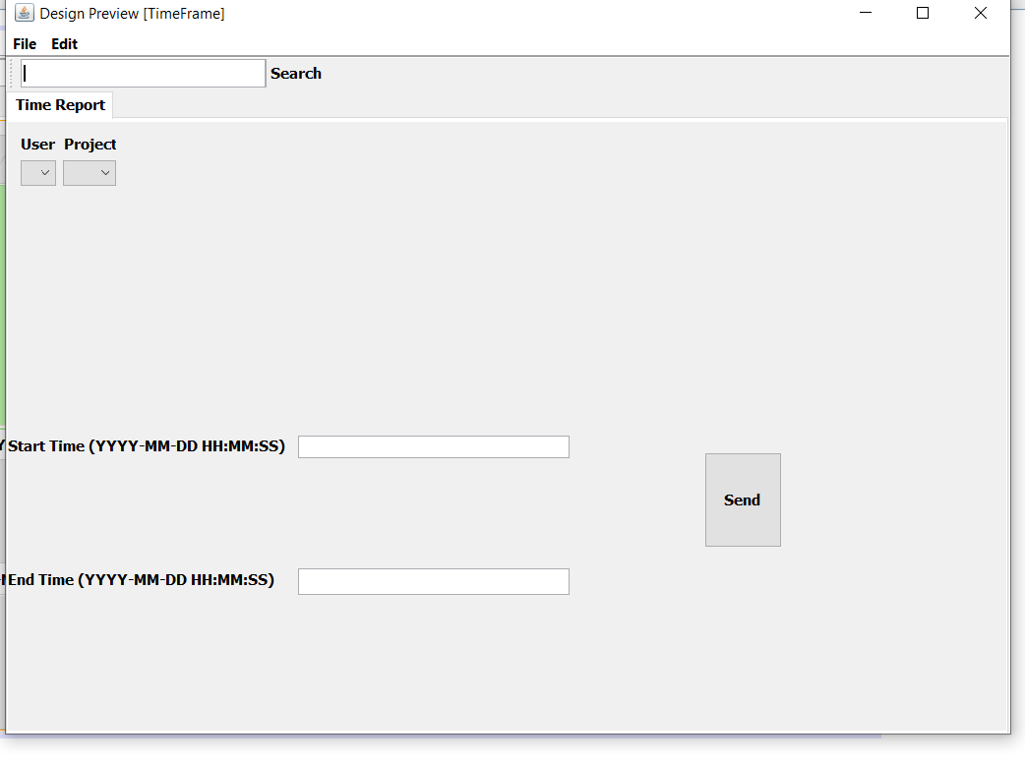
GUI-Design: Består av olika funktioner: User: Användare kan välja från olika namnen. Project: Användare kan välja från olika projekten. Search: För att användare söker något data från applikation. Send: För användare uppdaterar data på Mysql.

Slide 7
Tack att ni lyssnade!

